Slide 1
Муниципальное бюджетное дошкольное образовательное учреждение
«Детский сад общеразвивающего вида «Северяночка»
ЗДОРОВЫЙ ОБРАЗ ЖИЗНИ
Подготовила: Воспитатель Рожкова А.В.

Slide 2
«Кто рассчитывает обеспечить себе здоровье, прибывая в лени, тот поступает также глупо, как и человек, думающий молчанием усовершенствовать свой голос». Плутарх

Slide 4
Здоровое питание - путь к красоте, здоровью и долголетию.

Slide 5
Занимайтесь спортом и закаливанием!

Slide 6
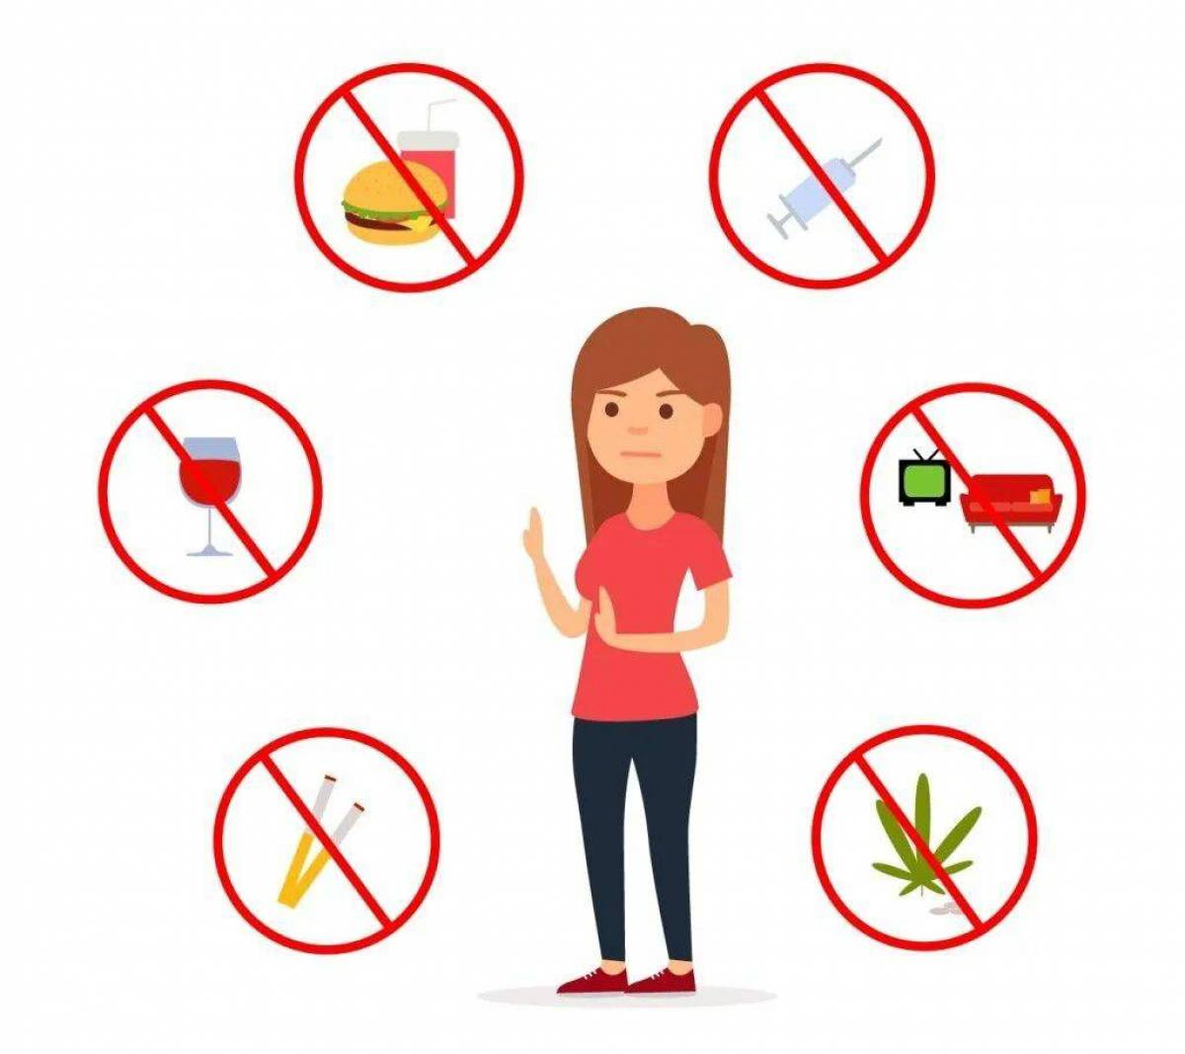
Откажитесь от вредных привычек!
Единственный путь к здоровому образу жизни - отказ от вредных привычек!

Slide 9
Эмоции в нашей жизни!

Slide 10
«Если человек сам следит за своим здоровьем, то трудно найти врача, который знал бы лучше полезное для его здоровья, чем он сам» Сократ

